Slide 1
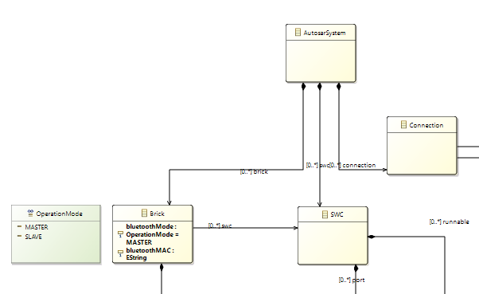
EMF

Slide 2
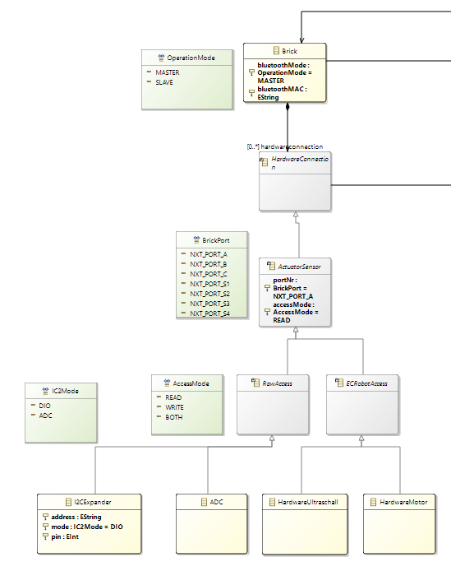
EMF

Slide 3
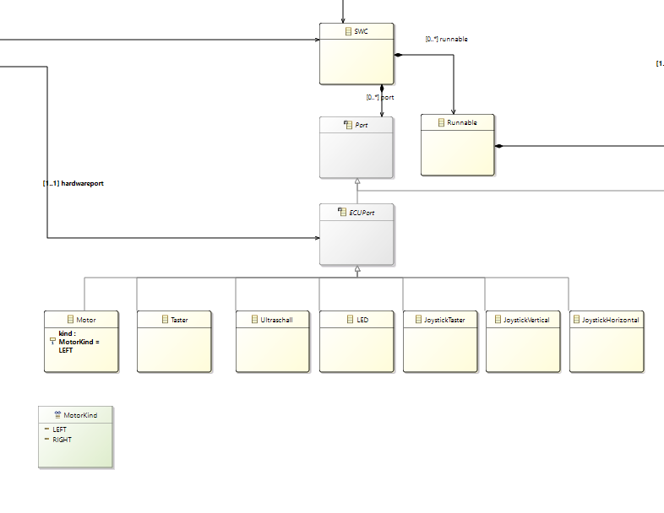
EMF

Slide 4
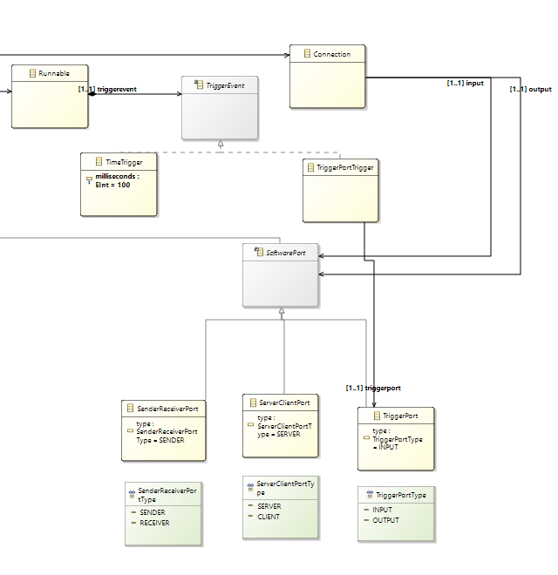
EMF

Slide 5
Generator
Architektur
System
Brick 1
Brick 2
Port A
PortB
Runnable A
SWC 1
SWC 2

Slide 6
Generator
Architektur
Main-Generator
Generiert IDs der Remote-Ports
Brick-Generator
Genriert IDs der lokalen Ports
SWC-Generator
Generiert RTE-Funktionen
Erstellt Ordnerstruktur
Gerätespezifische Einstellungen
Generiert master.c
Generiert Main-Task mit Runnable-Launcher
Runnable-Generator
Generiert Runnable-Funktionen
Generiert Runnable-Trigger

Slide 7
Generator
Architektur
prepare
process
persist
Sammeln von Kontextdaten
Starten der Untergeneratoren
Sammeln der Daten
Bestimmung der Variableninhalte
Laden des Templates
Befüllung mit Daten

Slide 8
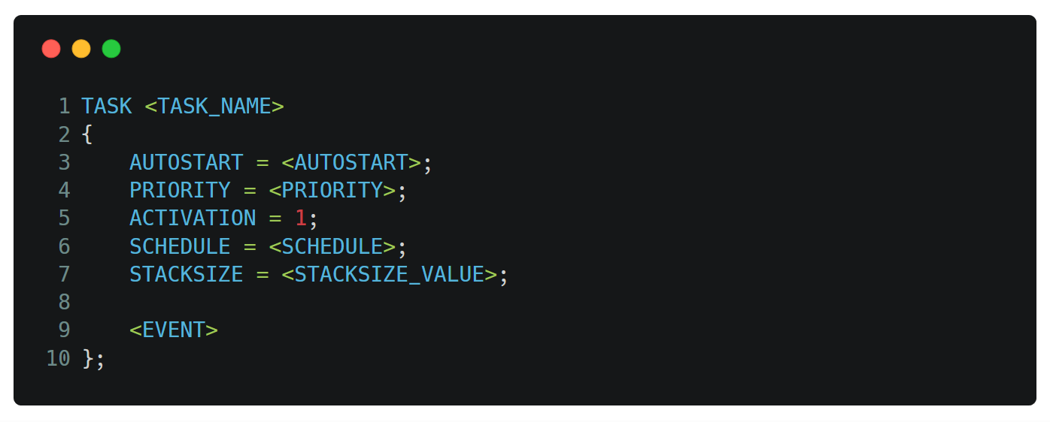
Generator
Templates

Slide 9
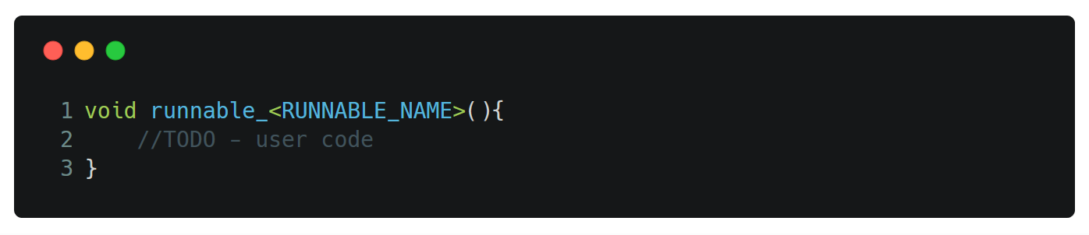
Generator
Templates

Slide 10
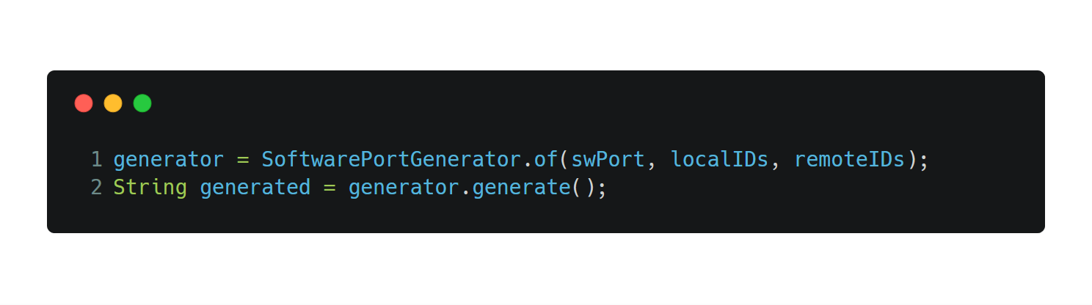
Generator
Erweiterbarkeit am Beispiel Softwareports

Slide 11
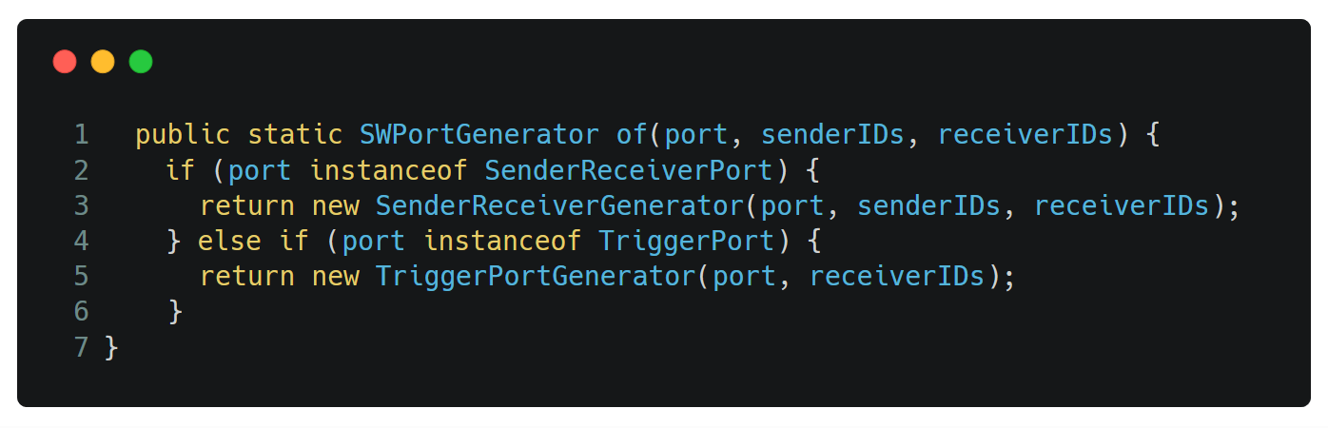
Generator
Erweiterbarkeit am Beispiel Softwareports

